Slide 1
Snijbloemen Design & Styling leerjaar 2

Slide 2
Freesia cultivars
fresia

Slide 3
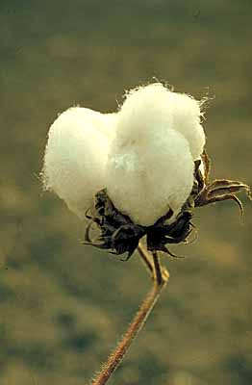
Gossypium cultivars
katoen

Slide 4
Gerbera cultivars
gerbera

Slide 5
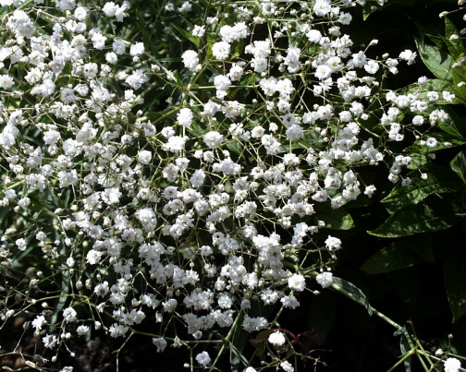
Gypsophila paniculata
gipskruid

Slide 6
Gladiolus cultivars
gladiool

Slide 7
Helianthus annuus
zonnebloem

Slide 8
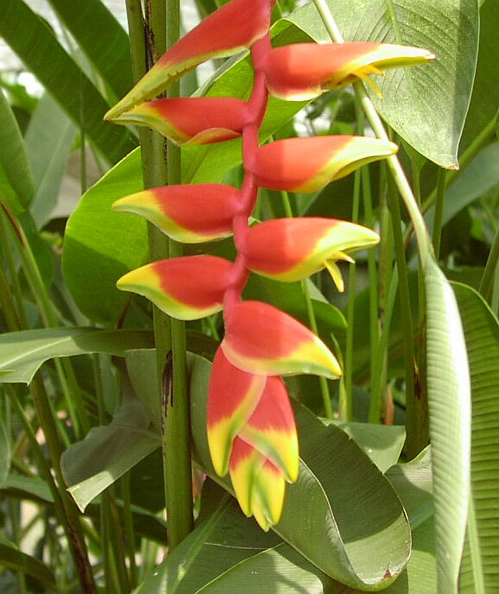
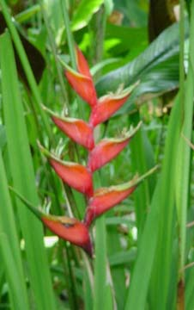
Heliconia cultivars
heliconia

Slide 9
Hyacinthus orientalis
hyacint

Slide 10
Helleborus niger
kerstroos

Slide 11
Hydrangea macrophylla
hortensia

Slide 12
Hippeastrum
amaryllis

Slide 13
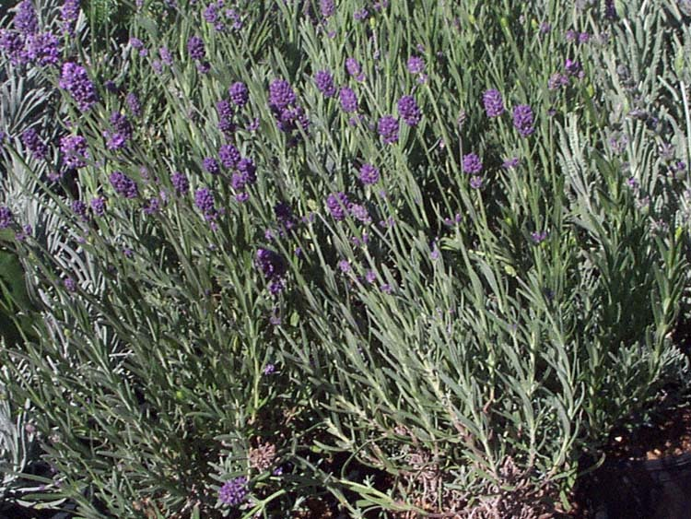
Lavandula angustifolia
lavendel

Slide 14
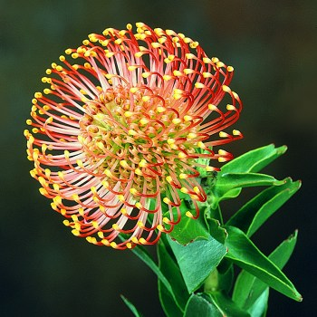
Leucospermum cordifolium
speldekussen

Slide 15
Lilium (Longiflorum Groep)
lelie

Slide 16
Narcissus Tête-à-Tête
narcis

Slide 17
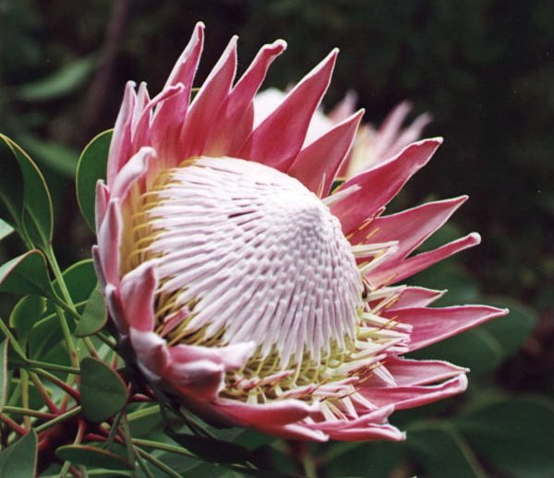
Protea cynaroides
suikerbossie

Slide 18
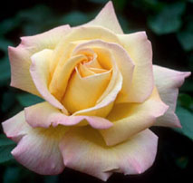
Rosa cultivars
roos

Slide 19
Syringa vulgaris
sering

Slide 20
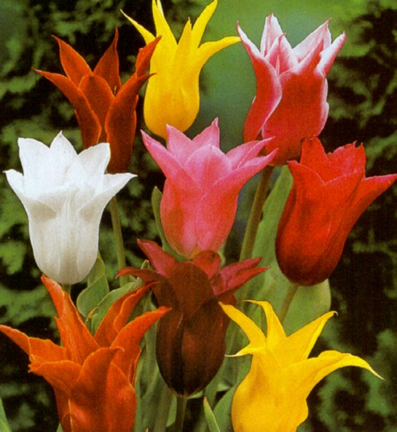
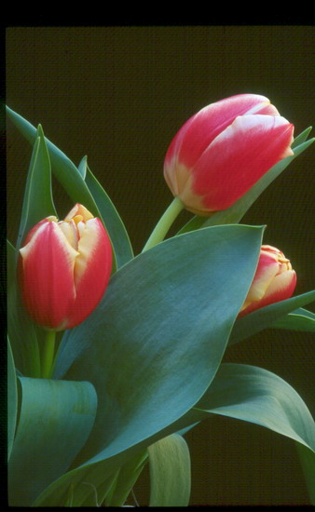
Tulipa cultivars
tulp

Slide 21
Zantedeschia
calla

